Slide 1



Projet Synthèse-IA

Slide 2


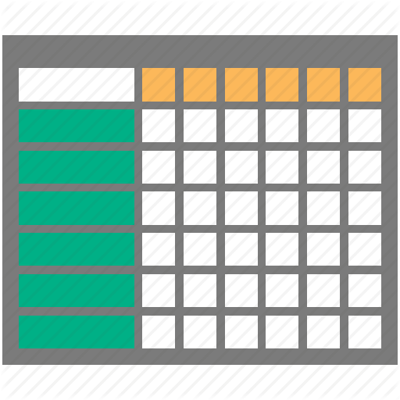







Objectif du projet
Pour la lettre de liaison
(aide à la rédaction)
Pour les DIM
(avec codification automatique)
Pour le médecin (envoi DMP)
Informations non-structurées
Dossier médical
Synthèse principale
(générique)
Vues spécifiques
Traitement automatique
Notes:
Définir quelles sont les données
On se base sur la loi pour savoir les champs obligatoires pour la lettre de liaison et on essaie de determiner d’où viennent ces informations, quels documents, quels champs, y-a-t-il des opérations qui sont fait sur les champs d’entrée pour arriver aux champs de sortie…

Slide 3
Objectif du projet
Pour la lettre de liaison
(aide à la rédaction)
Pour les DIM
(avec codification automatique)
Pour le médecin (envoi DMP)
Informations non-structurées
Dossier médical
Synthèse principale
(générique)
Vues spécifiques
Traitement automatique

Slide 4
Spécifications
Cas d’usage retenu : lettre de liaison à la sortie d’un établissement de santé
Détailler
Nature des documents qui doivent être pris en compte pour extraire l’information
compte-rendu hospitalisation, analyses médicales, compte-rendu radiographies, ordonnances …
Informations qui doivent être extraites de chaque type de document.
Comment représenter la sortie
les gabarits pour le contenu du tableau synthétique
Etat de l’art pour l’extraction d’information

Slide 5
Lettre de liaison – obligations reglementaires
Décret n° 2016-995 définit les champs obligatoires:
Identification du patient, du médecin traitant, le cas échéant du praticien adresseur, ainsi que l'identification du médecin de l'établissement de santé qui a pris en charge le patient avec les dates et modalités d'entrée et de sortie d'hospitalisation ;
Motif d'hospitalisation ;
Synthèse médicale du séjour précisant le cas échéant, les événements indésirables survenus pendant l'hospitalisation, l'identification de micro-organismes multirésistants ou émergents, l'administration de produits sanguins ou dérivés du sang, la pose d'un dispositif médical implantable ;
Traitements prescrits à la sortie de l'établissement (ou ordonnances de sortie) et ceux arrêtés durant le séjour et le motif d'arrêt ou de remplacement, en précisant, notamment pour les traitements médicamenteux, la posologie et la durée du traitement;
Le cas échéant :
Annonce de l'attente de résultats d'examens ou d'autres informations qui compléteront cette lettre de liaison ;
Suites à donner y compris d'ordre médico-social, tels que les actes prévus et à programmer, recommandations et surveillances particulières. » les informations relatifs à son séjour et utiles pour la continuation de soins.

Slide 6
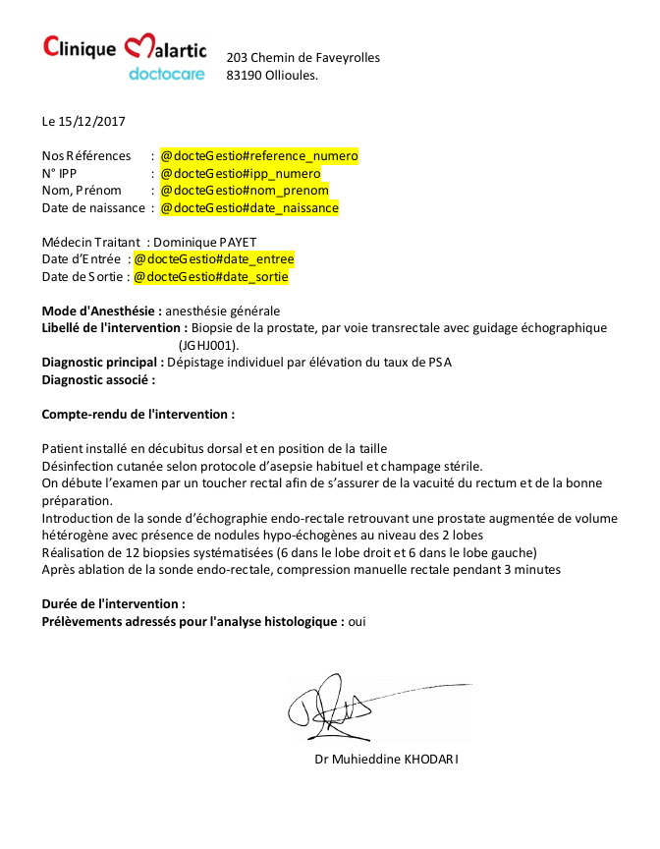


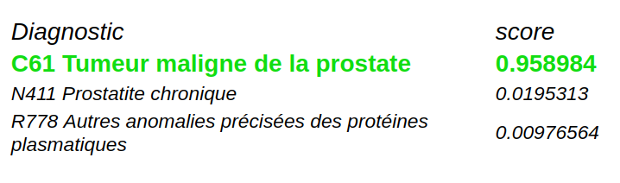
Synthese automatique – etat de l’art
Synthèse, automatique ou réalisée par un humain = filtrer et réduire un document textuel en créant un rapport qui garde que les éléments les plus pertinents.
Classification automatique selon les catégories CIM-10 (Classification Internationale des maladies)
Textes des documents des dossiers patients
(comptes-rendus, courriers, ordonnances…)

Slide 7
Synthese automatique – Par extraction
Nos références @docteGestio#reference_numero
@docteGestio#nom_prenom
Nom @docteGestio#nom_prenom
Date de naissance @docteGestio#date_naissance
Nom @docteGestio#nom_prenom
Mode d’entrée : URGENCE
Date de séjour @docteGestio#date_sejour
Service d’hospitalisation : CHIR VISCERALE ET DIGESTIVE Destination à la sortie :
Professionnel référent pendant l’hospitalisation : Dr THOUARD Herve, CHIR VISCERALE ET DIGESTIVE
Rédacteur du document : Dr THOUARD Herve Date de rédaction : 18/05/2017
Liste de diffusion du document : Patient – médecin traitant
Statut du document : CRH validé ou temporaire
Motif de l’admission
hospitalisée pour occlusion du grêle
Antécédents médicaux
Hypertension artériele
Kystes hépatiques
Tumeur du rein droit connu depuis 2011 ( 3 cm de diamètre) avec biopsie répondant oncocytome bénin suivi par le Docteur Altobelli
Rectite inflammatoire modérée sur 10 cm en janvier : rectorragies sans anémie ; RCH plutôt qu’ischémie à l’histologie
Antécédents chirurgicaux
Appendicectomie
Hystérectomie simple pour fibrome
Allergies
R.A.S.
R.A.S.
Motif de l’hospitalisation | occlusion du grêle
Antécédents médicaux | Hypertension artériele Tumeur du rein droit depuis 2011 ( 3 cm de diamètre) avec biopsie répondant oncocytome bénin suivi par le Docteur Altobelli Rectite inflammatoire modérée sur 10 cm en janvier : rectorragies sans anémie ; RCH plutôt qu’ischémie à l’histologie
Antécédents chirurgicaux | Appendicectomie Hystérectomie simple pour fibrome
Allergies | R.A.S.

Slide 8
Synthese automatique – Par extraction
Motif de l’admission | hospitalisée pour occlusion du grêle
Antécédents médicaux | Hypertension artériele …
Antécédents chirurgicaux | Appendicectomie ….
Allergies | R.A.S.
Examens | bio : CRP : normale ; pas d’anémie ; fonction rénale normale ASP : NHA centraux de grêle TDM : syndrome occlusif du grêle sur bride probable de la dernière anse ; feces sign ; debut de souffrance de la paroi du grêle , eptit épanchement ; tumeur du rein droit ; polykystose hépatique
Symptômes | douleurs abdo depuis 24 h ; pas de selle ou de gaz nausées sans vomissement abdomen météorisé , sensible à la palpation sans défense
Traitement habituel
celiprolol, doliprane, zolpidem, lanzoprazole, melaxose, transipeg, météoxane, alprazolam, cymbalta, tanakan, gaviscon, betaserc :
Histoire de la Maladie :
douleurs abdo depuis 24 h ; pas de selle ou de gaz
nausées sans vomissement
Examens clinique :
abdomen météorisé , sensible à la palpation sans défense
Actes techniques, examens complémentaires et biologiques
bio : CRP : normale ; pas d’anémie ; fonction rénale normale
ASP : NHA centraux de grêle
TDM : syndrome occlusif du grêle sur bride probable de la dernière anse ; feces sign ; debut de souffrance de la paroi du grêle , eptit épanchement ; tumeur du rein droit ; polykystose hépatique
Motif de l’admission | hospitalisée pour occlusion du grêle
Antécédents médicaux | Hypertension artériele Tumeur du rein droit connu depuis 2011 ( 3 cm de diamètre) avec biopsie répondant oncocytome bénin suivi par le Docteur Altobelli Rectite inflammatoire modérée sur 10 cm en janvier : rectorragies sans anémie ; RCH plutôt qu’ischémie à l’histologie
Antécédents chirurgicaux | Appendicectomie Hystérectomie simple pour fibrome
Allergies | R.A.S.

Slide 9
Synthese automatique – Par generation
Service Chirurgie ViscErale
Chirurgie générale – Chirurgie viscérale – Chirurgie digestive – Chirurgie endocrinienne
Professeur Hervé THOUARD
Chirurgie viscérale et endocrinienne
herve.thouard@mfvar.fr
@docteGestio#nom_prenom
@docteGestio#nom_prenom
@docteGestio#nom_prenom
@docteGestio#nom_prenom
Séjour du @docteGestio#date_sejour
Mon cher confrère,
Votre patiente, Mme @docteGestio#nom_prenom @docteGestio#nom_prenom âgée de 88 ans, a été hospitalisée dans le service de chirurgie viscérale de la clinique Malartic du 18 au 29 mai 2017.
Cette patiente, aux multiples antécédents, appendicectomie, hystérectomie pour fibrome, tumeur oncocytaire du rein droit suivi depuis 2011, HTA, constipation chronique, présentait un syndrome occlusif du grêle, confirmé par le scanner réalisé lors de son admission au service des urgences.
Sous aspiration digestive, le tableau n’a pu s’amender, et le transit à la gastrographine confirmait l’occlusion du grêle.
Je l’ai donc opérée le @docteGestio#date_entree pour pratiquer une laparotomie avec section d’une bride, comme vous en verrez les détails dans le compte-rendu opératoire ci-joint.
Les suites opératoires ont été relativement simples chez cette personne âgée, avec reprise du transit et cicatrisation dans des délais normaux.
Motif de l’hospitalisation
Antécédents médicaux
Antécédents chirurgicaux
Allergies
occlusion du grêle
tumeur oncocytaire du rein droit depuis 2011, HTA, constipation chronique
Appendicectomie
Hystérectomie simple pour fibrome
R.A.S

Slide 10
Definition de LA sortie
Est-ce qu’une sortie comme le tableau plus bas convient ?
Motif de l’hospitalisation
Antécédents médicaux
Antécédents chirurgicaux
Allergies
occlusion du grêle
tumeur oncocytaire du rein droit depuis 2011, HTA, constipation chronique
Appendicectomie
Hystérectomie simple pour fibrome
R.A.S

Slide 11
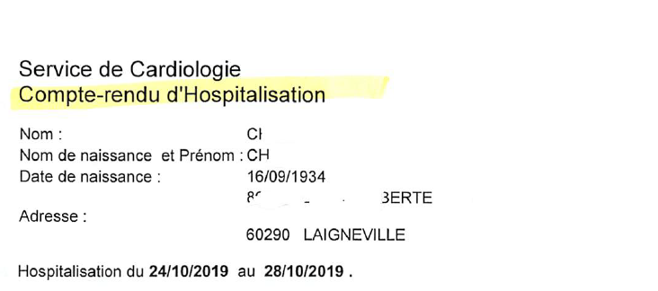
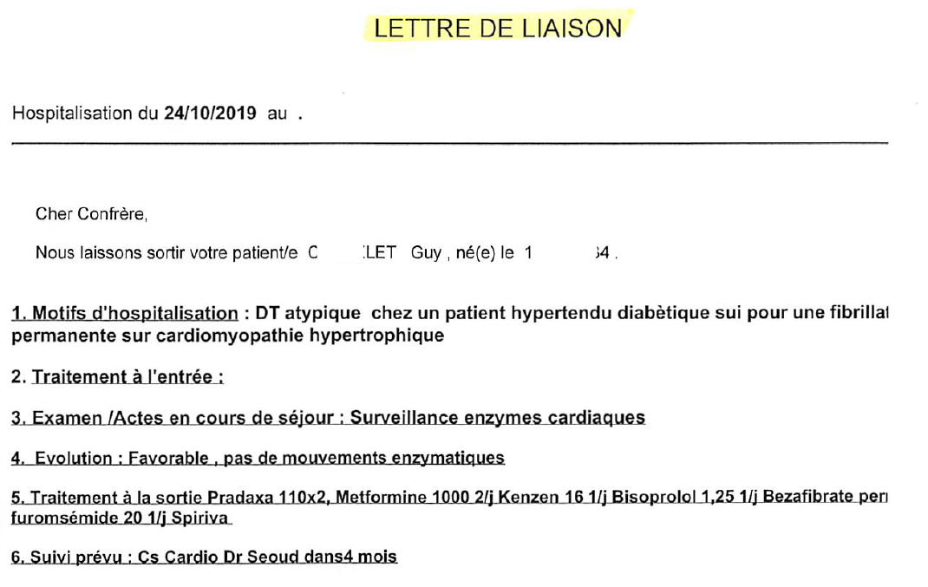
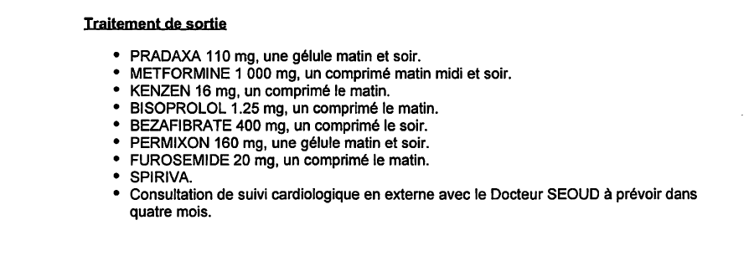
Traitement de sortie

Slide 12
Points d’action
CEA+DG
A définir:
Type de documents en entrées
Les champs d’intérêt dans les documents
L’information à extraire des champs
Comment représenter l’information extraite ?
DG
Fournir lettre de liaison + dossier patient associé
Exemplifier comment une lettre de liaison est actuellement construite (quels documents, quelles données de documents, quelles opérations …)
CEA
Lister les informations qui peuvent être extraites à partir de ces documents
Proposer un POC ASAP (après la réception des documents)

Slide 13
Calendrier du projet
T0
T0+2
T0+4
T0+6
Rapport de
spécification
Démonstrateur
v1
Démonstrateur
v2
D1 Rapport contenant les spécifications en terme de synthèse de textes médicaux des besoins DocteGestio.
D2 Démonstrateur permettant la synthèse de documents médicaux. Rapport d’évaluation du premier prototype de synthèse de textes médicaux en Français.
D3 Démonstrateur final de la fonctionnalité de synthèse de documents médicaux. Rapport d’évaluation du prototype final et préconisation d’intégration.

